Slide 1
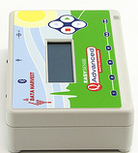

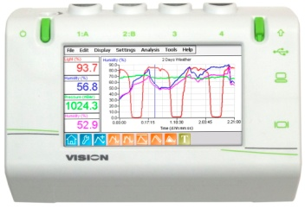
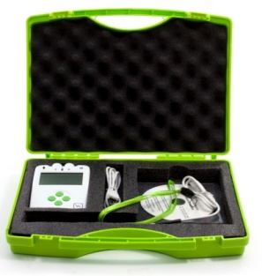
Цифровая лаборатория
Выполнила: студентка 912м группы
Плющева Елена Геннадьевна

Slide 2
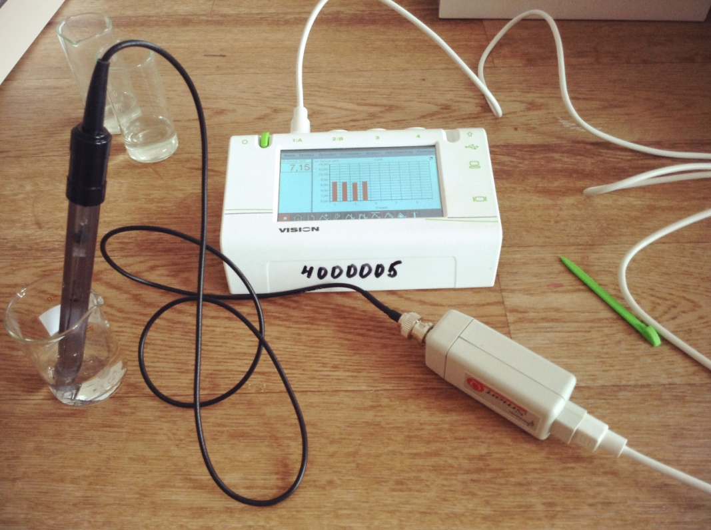
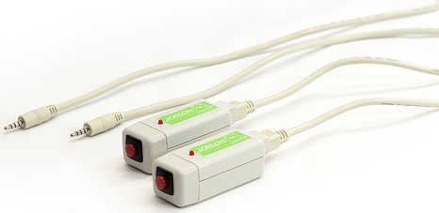
Цифровые лаборатории – это оборудование и программное обеспечение для проведения демонстрационного и лабораторного эксперимента на занятиях естественнонаучного цикла

Slide 3
Цифровые лаборатории существенно повышают качественный уровень учебного процесса - быстрое, эффективное, наглядное изложение учебного материала
более полное и прочное усвоение его учащимся
повышает интерес к расширению знаний вне школьной программы и обеспечивает возможности их получения
формирует у ребенка навыки самостоятельного получения информации, ее анализа и применения на практике.
позволяют работать и в классе, и в походных условиях.

Slide 4
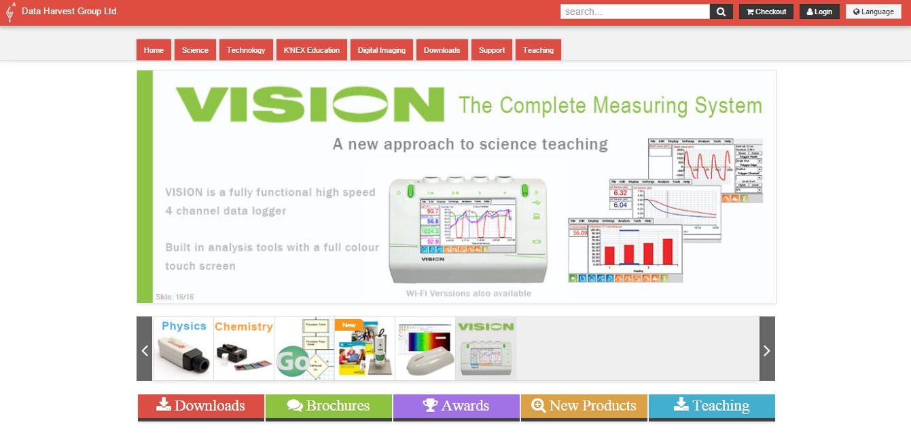
Цифровые лаборатории «Data Harvest» произведены Великобритании и в настоящее время используются в российских школах, для наглядности процессов. Данное оборудование даёт возможность проводить количественные измерения различных физических, химических и биологических показателей, на основе которых возможно проводить сравнения, делать обобщения и выводы.

Slide 5
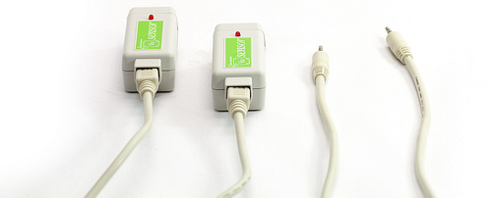
ПРЕВОСХОДЯ СТАНДАРТЫ
Использование нового лабораторного оборудования образования школьников возможно не только на уроках физики, химии и биологии, но на уроках окружающего мира в начальной школе, а так же во внеурочной деятельности.
НАЧАЛЬНАЯ ШКОЛА
ФИЗИКА
ЦИФРОВЫЕ ЛАБОРАТОРИИ
ОПЫТЫ
ИЗМЕРЕНИЯ
ХИМИЯ
БИОЛОГИЯ
Внеурочная деятельность
НЕОБХОДИМОСТЬ ПРИМЕНЕНИЯ ЦИФРОВОГО ОБОРУДОВАНИЯ ОБУСЛОВЛЕНА ФЕДЕРАЛЬНЫМИ ГОСУДАРСТВЕННЫМИ ОБРАЗОВАТЕЛЬНЫМИ СТАНДАРТАМИ

Slide 6

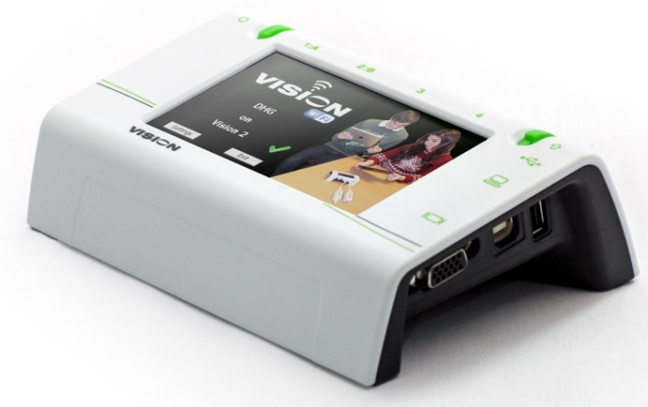
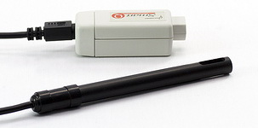
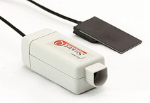
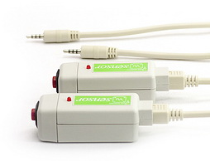
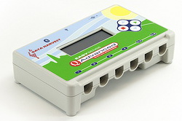
ПРЕВОСХОДЯ СТАНДАРТЫ
ЧТО ВХОДИТ В КОМПЛЕКТ?
ПРИЕМНОЕ УСТРОЙСТВО – ДАТАЛОГЕР
КОМПЛЕКТ ДАТЧИКОВ
ДАТЧИКИ ПОДЛЮЧАЮТСЯ К ПРИЕМНОМУ УСТРОЙСТВУ. ДЛЯ КАЖДОГО ШКОЛЬНОГО ПРЕДМЕТА ПРЕДУСМОТРЕН СВОЙ КОМПЛЕКТ ДАТЧИКОВ. ВСЕГО 70 ДАТЧИКОВ.

Slide 7
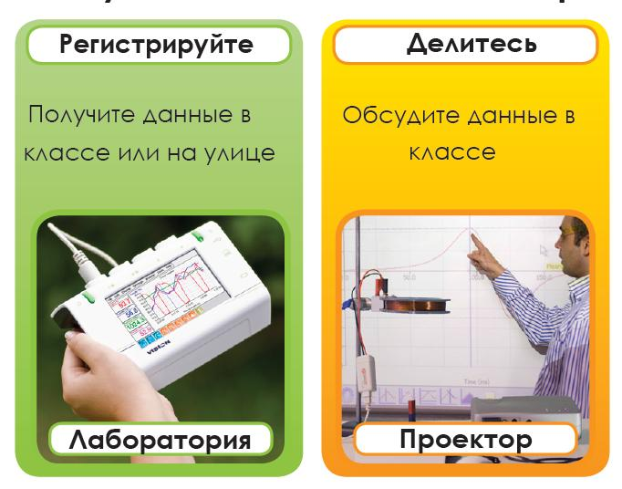


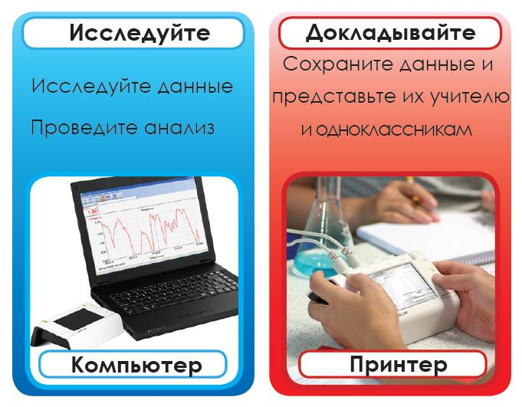
ПРЕВОСХОДЯ СТАНДАРТЫ
БЕЗ УСТАНОВКИ! БЕЗ КОМПЬЮТЕРА! БЕЗ СЕТИ!

Slide 8
Всего разработано около 70 датчиков.
Для начальной школы можно интересно использовать датчики пульса, ЭКГ, спирометр, влажности, дождеметра, счетчика капель и др.

Slide 9
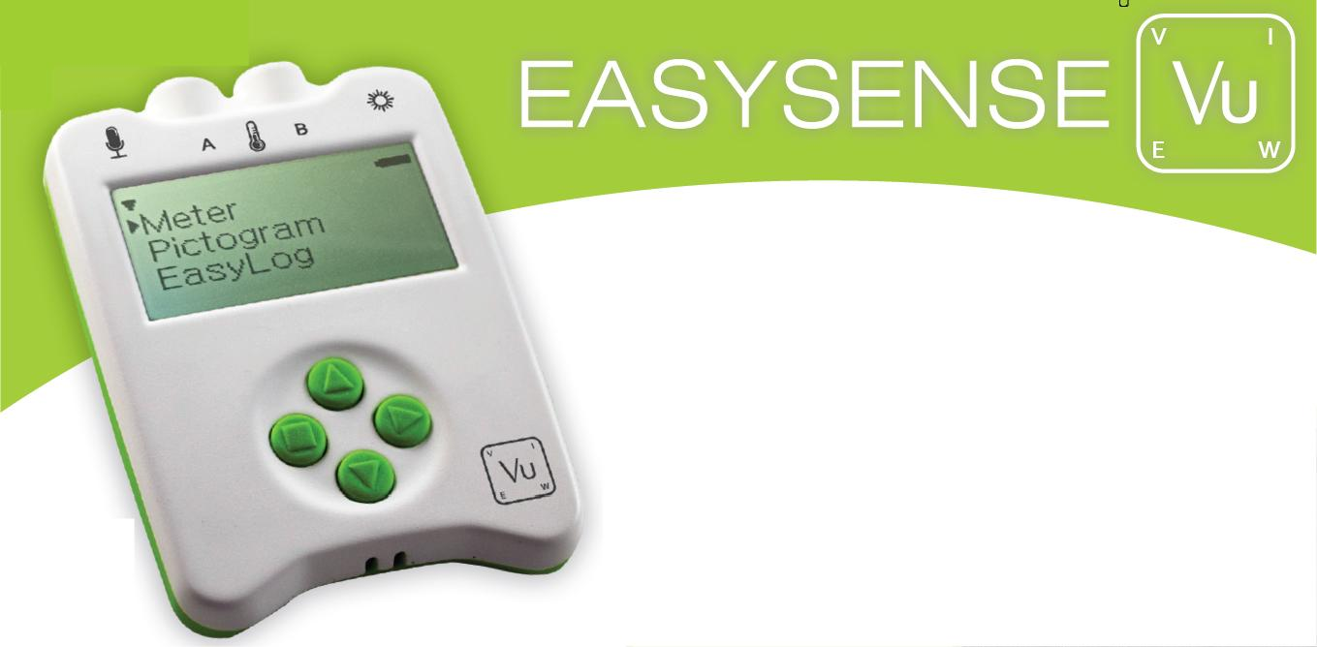
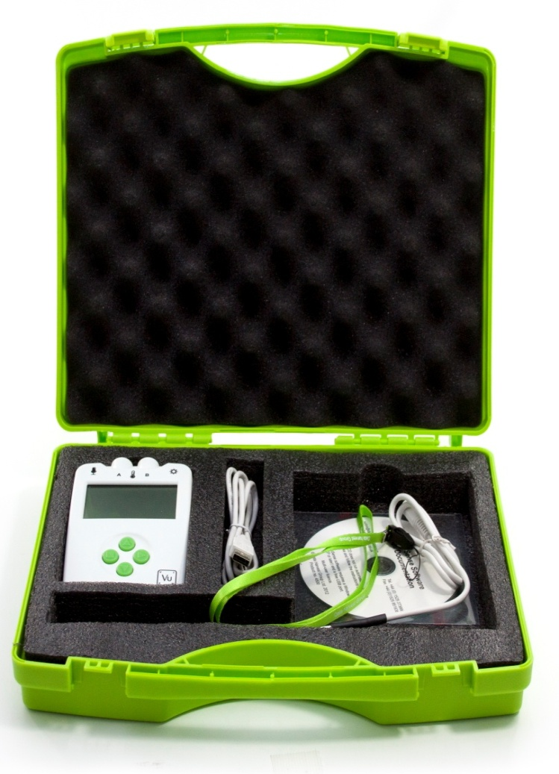
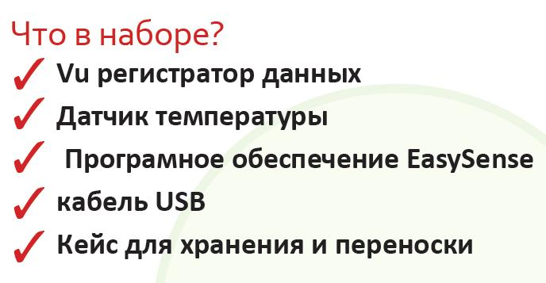
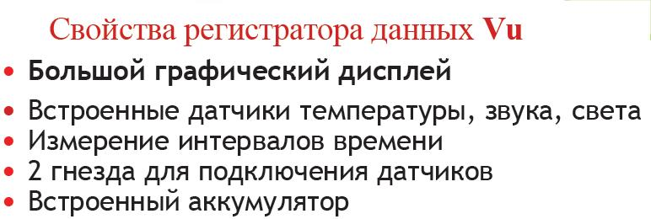
ПРЕВОСХОДЯ СТАНДАРТЫ
МОЖЕТ БЫТЬ ИСПОЛЬЗОВАНО ВНЕ КЛАССА

Slide 10
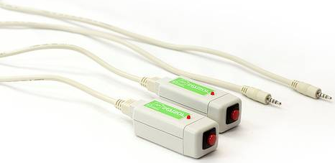

Очень интересное оборудование для работы в школе, пользуется большим интересом у учащихся, но требует подготовки для работы. Для учителей физики, химии и биологии проводились курсы в ИРО (так как для них в первую очередь и пришло это оборудование). Учителя начальной школы могут научиться его использовать с помощью своих коллег.

